Slide 1

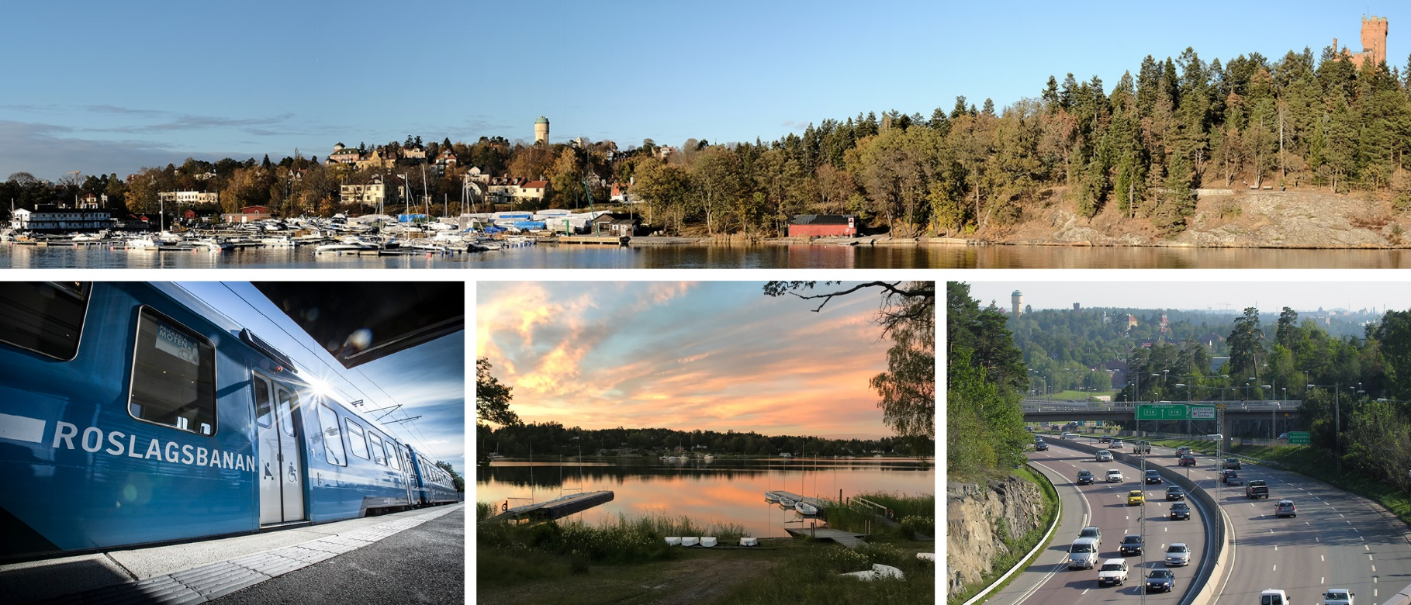

Finansierad verksamhet 2026
Notes:
Ni från gärna vänta med frågor till slutet.
Även skriva frågor i chatten så tar vi det i slutet.
Bildspel kommer finnas på hemsidan under arkiv.
Vi börjar med Lumena som varit förbundets insats för individer

Slide 2







Samordningsförbundet Roslagens finansierade verksamhet under 2026
Myndighetsgemensamt samverkansteam
Motiverande grupper
Arbetscoacherna
(fd Lumena)
Insatser och nätverk
Kunskapsstärkning
och samverkan
ESF Conecto+

Slide 3

Myndighetsgemensamt samverkansteam (MGT)
MGT är en samverkansform för personer i arbetsför ålder som befinner sig i en komplex livssituation.
Teamet ger råd om deltagarens väg till egen försörjning, arbete eller studier.
https://finsamroslagen.se/mgt/
Myndighetsgemensamt samverkansteam

Slide 4

Motiverande gruppverksamhet
Gruppverksamheten riktar sig till personer som behöver stöd att närma sig arbetslivet.
Verksamheten baseras på deltagarens motivation och har som mål att stärka denna och bidra till att personen kommer närmare arbete eller studier.
- Basal kroppskännedom, 1 g/v under ≈7 veckor
- Arbetslivsinriktad, 2 ggr/v under ≈ 7 veckor
- Från 2026 erbjuds temaföreläsningar på måndagar
https://finsamroslagen.se/gruppverksamhet/
Motiverande grupper

Slide 5

Arbetscoacherna – Sthlm nordost, tom maj -26
Arbetscoacherna är till för personer som inte kan delta i någon annan arbetslivsinriktad insats.
Syftet är att rusta och stärka deltagaren att närma sig ordinarie parters arbetslivsinriktade insatser eller arbete.
Som en fortsättning på Lumena projektet arbetar Arbetscoacherna vidare med de individbaserade metoderna Supported Employment, Case Management och erfarenheter från BIP studien fram till maj 2026.
Arbetscoacherna
(fd Lumena)

Slide 6

Insatser och nätverk i Roslagen
En enklare översikt av användbara länkar till insatser och nätverk för personer som vill börja arbeta eller studera, men som har svårt att hitta
rätt stöd och ersättning på vägen dit.
https://finsamroslagen.se/insatser-och-natverk-i-roslagen/
Insatser och nätverk

Slide 7

Kunskapsstärkande insatser inom samverkan
Kunskapsstärkande insatser för att bidra med samsyn och samverkan mellan medlemsparter.
Från 2026 kommer även reflexiv praktik baserad på BIP-studiens erfarenheter att erbjudas.
Kunskapsstärkning och samverkan

Slide 8
Conecto+
Conecto+ erbjuder kompetensutvecklings-insatser till dig som arbetar hos någon av våra medlemsparter.
Det innefattar bland annat digitala föreläsningar och fördjupade workshops inom olika teman.
https://finsamroslagen.se/conecto/
ESF Conecto+

